Slide 1

gǔ shī shǒu
4、古诗两首

Slide 2
chūn xiǎo
春 晓
mènɡ hào rán
孟 浩 然
chūn mián bù jué xiǎo
春 眠 不 觉 晓，
chù chù wén tí niǎo
处 处 闻 啼 鸟。
yè lái fēnɡ yǔ shēnɡ
夜 来 风 雨 声，
huā luò zhī duō shǎo
花 落 知 多 少。

Slide 3
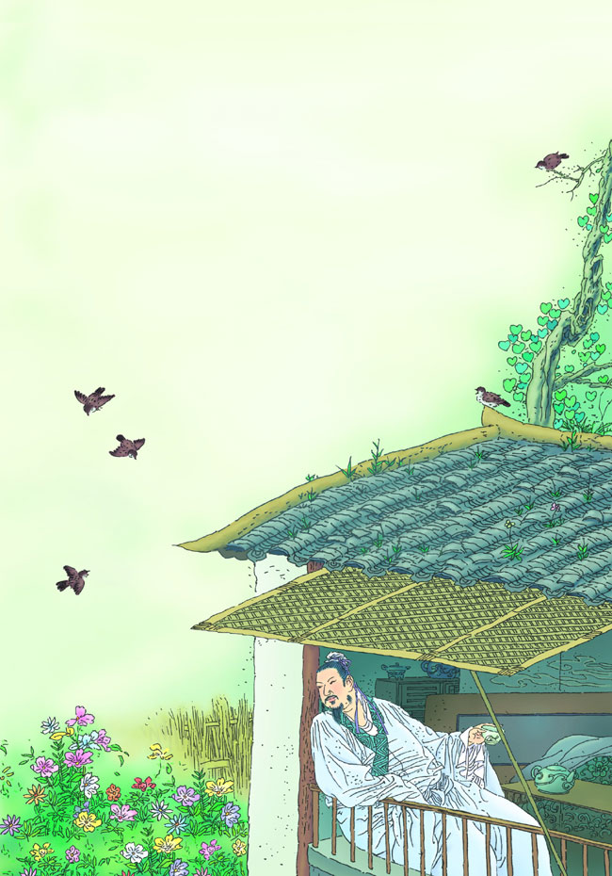
春晓
孟浩然
春眠/不觉/晓，
处处/闻/啼鸟。
夜来/风雨/声，
花落/知/多少。

Slide 4
我会读：
mián chù wén
眠 处 闻

Slide 5
春晓
晓:天亮。
春晓：春天的早晨。
孟浩然
春眠/不觉/晓，
处处/闻/啼鸟。
夜来/风雨/声，
花落/知/多少。

Slide 6
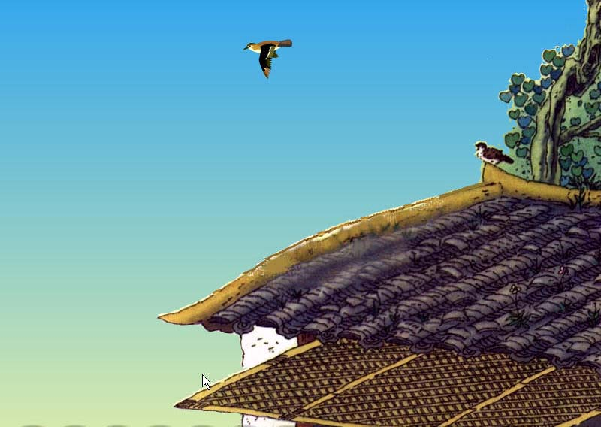

Slide 7
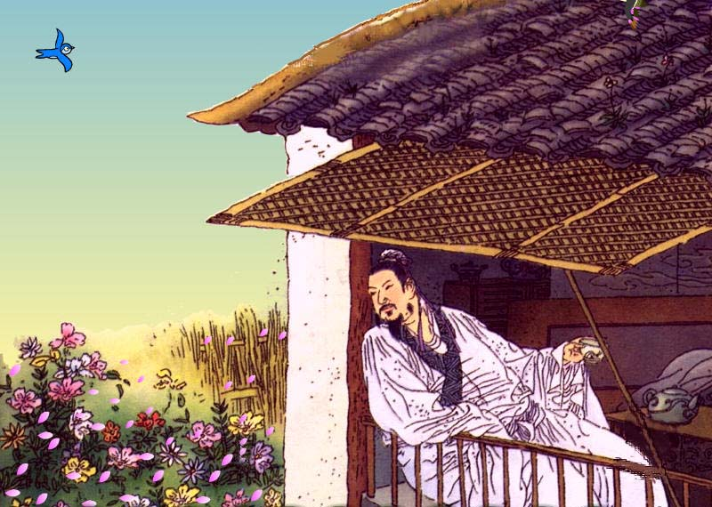

Slide 9
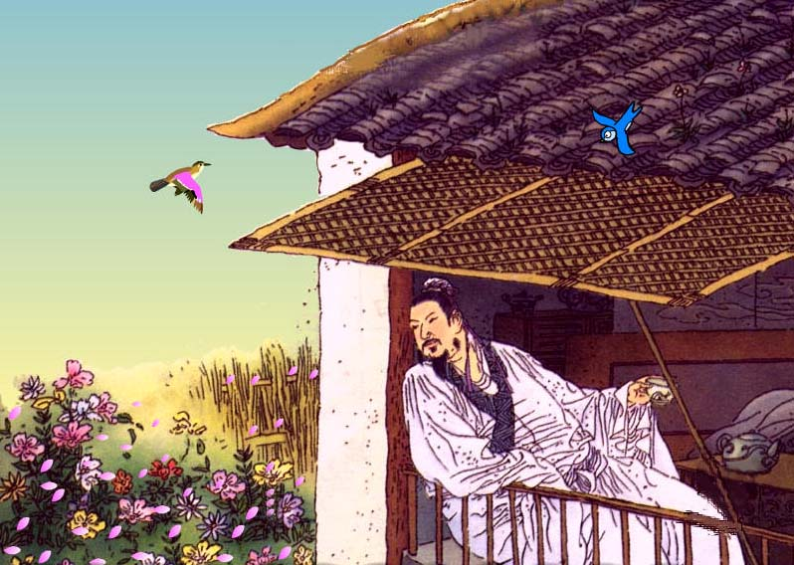

Slide 10
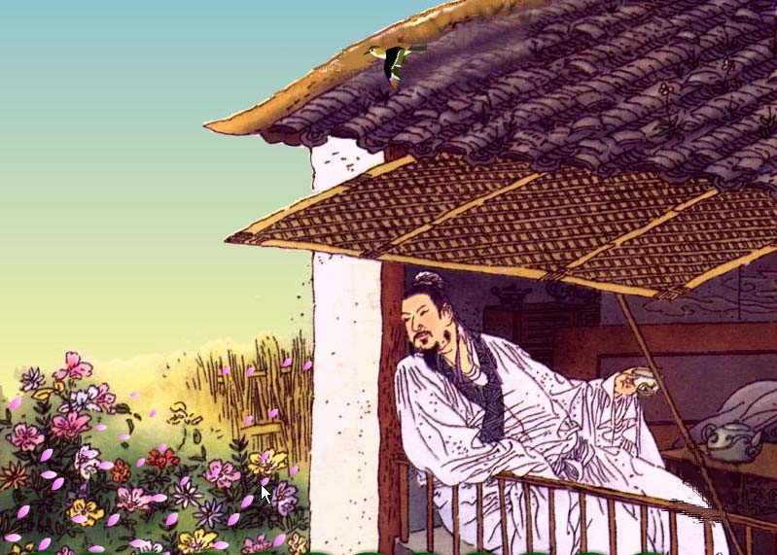

Slide 12
处处/闻/啼鸟。
闻:听见。

Slide 13
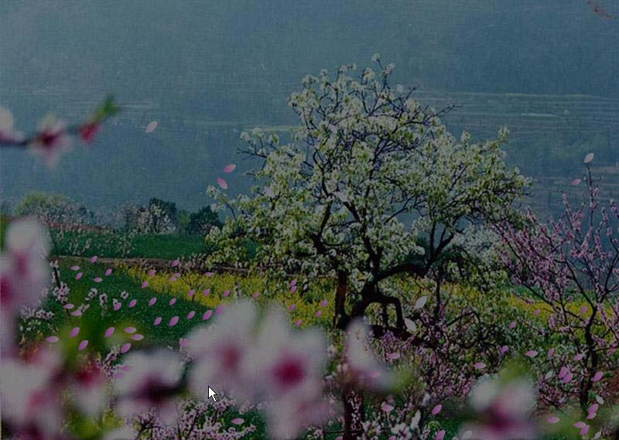

Slide 14
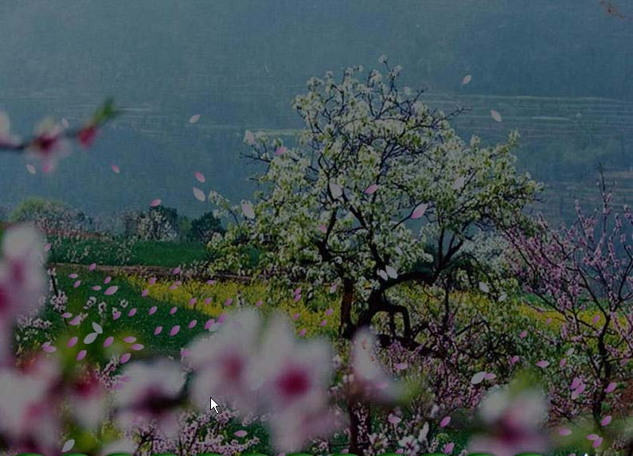

Slide 15


Slide 16


Slide 17


Slide 18


Slide 19


Slide 20

花落/知/多少。

Slide 21
春晓
孟浩然
春眠/不觉/晓，
处处/闻/啼鸟。
夜来/风雨/声，
花落/知/多少。

Slide 22
春 晓
孟浩然
春眠 不 觉 晓，
处处 闻 啼 鸟。
夜来 风 雨 声，
花落 知 多 少。
眠：睡觉。
/
/
觉：感觉，知道。
/
/
啼：鸟的叫声。
/
/
/
/

Slide 23
春 晓
孟浩然
春眠 不 觉 晓，
处处 闻 啼 鸟。
夜来 风 雨 声，
花落 知 多 少。
春天的夜里睡得很
香，不知不觉天已亮了，
窗外传来一片悦耳的鸟叫声。
/
/
/
/
想起昨天夜里听见刮风下雨的声音，经过风吹雨打，不知有多少花朵凋落
了。
/
/
/
/

Slide 24
春晓
这首诗表达了作者热爱春天、
珍惜春光的思想感情。
孟浩然
xiǎo
春眠/不觉/晓，
niǎo
处处/闻/啼鸟。
夜来/风雨/声，
shǎo
花落/知/多少。
押韵

Slide 25
gǔ
shēnɡ
chù
duō
古
声
多
处
古人
声音
多少
处处
声乐
四处
古老
多云
大声
古书
多么
处长

Slide 26
作业：
背诵并默写这首古诗。

Slide 27
第 二 课 时

Slide 28
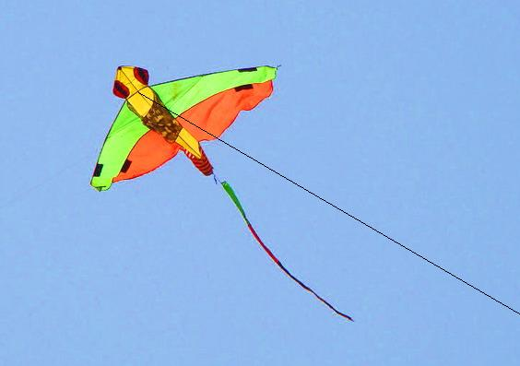
一只蝴蝶轻轻飘，
顺着风儿上九霄。
一心向着云外飘，
可惜绳子拴住腰。
zhenɡ
风筝
yuān
纸 鸢

Slide 29
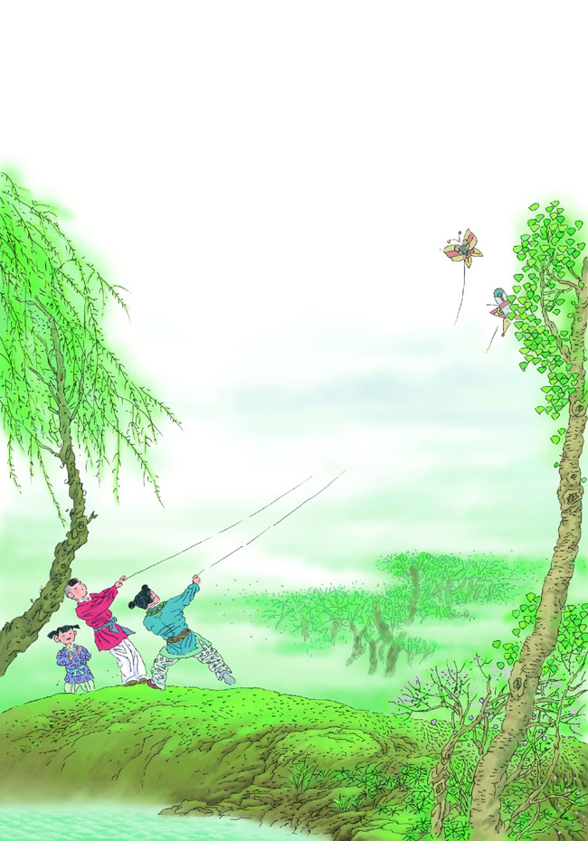
４ 村居
dǐnɡ
高鼎（清朝诗人）
cūn jū
乡村
居住
在乡村居住时看到的春景

Slide 30
cūn jū
４ 村 居
dǐnɡ
高鼎（清朝诗人）
cǎo zhǎngyīng fēi èr yuè tiān
/
/
草 长 莺 飞 二 月天，
fú dī yáng liǔ zuì chūn yān
/
/
拂堤 杨 柳 醉 春 烟。
ér tóng sàn xué guī lái zǎo
/
/
儿 童 散 学 归 来 早，
máng chèn dōng fēng fàng zhǐ yuān
/
/
忙 趁 东 风 放 纸 鸢。

Slide 31
村居
拂：轻轻地擦、扫。
春烟：春天蒸腾起的烟雾。
高鼎
/
/
草长莺飞 二月天，
拂堤杨柳 醉春烟。
儿童散学 归来早，
忙趁东风 放纸鸢。
/
/
/
/
/
/

Slide 32
诗意解析
早春二月，小草长出了嫩绿的新芽，黄莺在天上飞着，欢快地歌唱。堤旁的柳树长长的枝条，轻轻地拂着地面，仿佛在春天的烟雾里醉得直摇晃。孩子们放学回来得早，赶忙趁着暖人的东风放起了风筝。

Slide 33
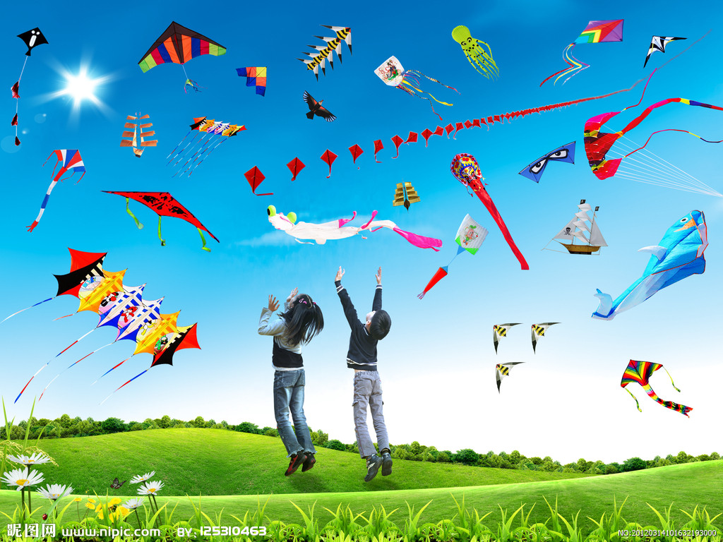

Slide 34
zhī
mánɡ
知
忙
知了
大忙人
忙活
知识
知足
忙不过来
帮忙

Slide 35
把诗句补充完整
（ ）莺飞（ ），
拂堤（ ）醉（ ）。
（ ）散学（ ），
（ ）鸢。
草长
二月天
杨柳
醉春烟
儿童
归来早
忙趁东风放纸

Slide 36
选择正确的读音
烟（ yān yūn ）趁（chèn cèn ）
纸（zhǐ zī ）莺（yīng yīn ）
拂（fú fū ）堤（tī dī ）
yān
chèn
zhǐ
yīng
fú
dī

Slide 37
我会读：
古代 古人 古诗 古文
诗句 诗人 唐诗 诗文
一首 首长 首脑 到处
睡眠 冬眠 新闻 闻名
见闻 闻到 村子 村落

Slide 38
居住 定居 居所 村居
醉酒 喝醉 醉倒 烟花
浓烟 烟草 炊烟 儿童
童声 童话 散步 散落
吹散 散开 忙碌 忙人
农忙 慌忙 农村 村庄
学林街小学 张秀琴

